Slide 1

Csukás István
Sün Balázs

Slide 2
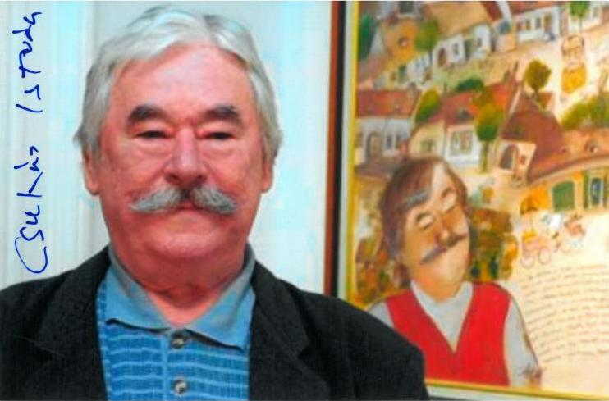
Csukás István
1936-2020

Slide 3



Könyvei

Slide 4
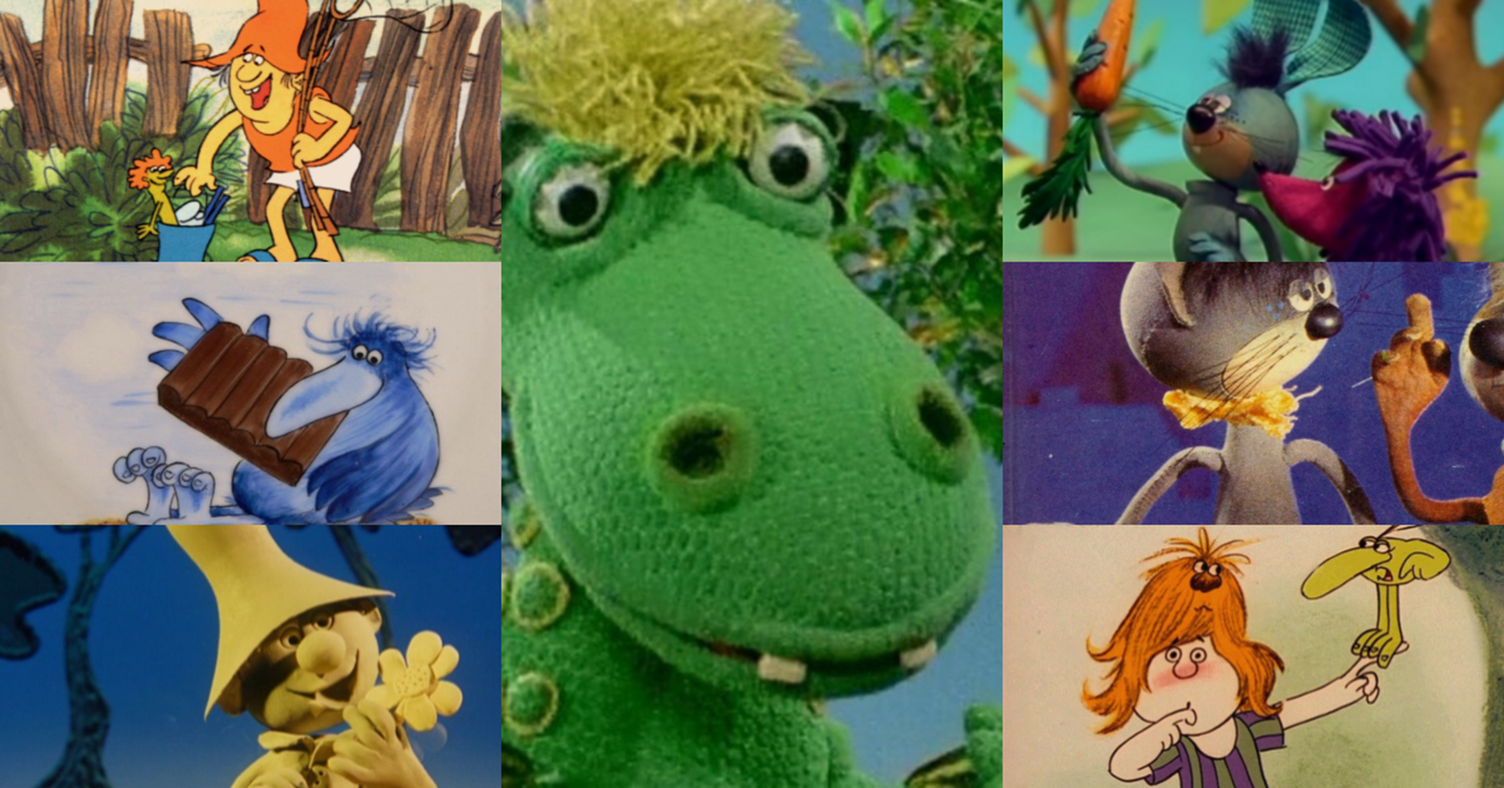

Slide 5
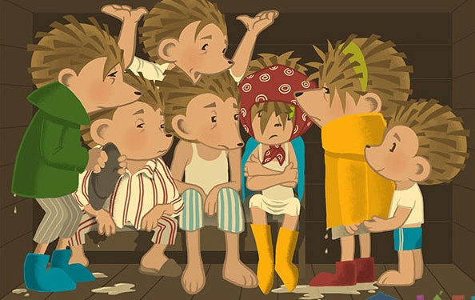
Szereplők
ROSKPA PIROSKA
RÁLADA ALADÁR
ROTTYADO DOROTTYA
MERETED DEMETER
JÁRDONA ADORJÁN
MIHARÉT TIHAMÉR
LÁZSBA BALÁZS

Slide 6
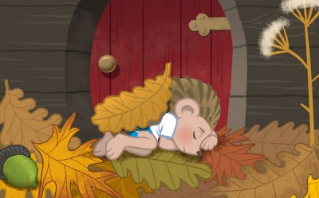
Időrend
1. A hét süntestvér az erdőszéli tölgy tövében lakott
2. Útnak indul Sün Balázs
3. Épített egy kalyibát
4. Vihar kerekedett
5. Kopogtattak a testvérek
6. Újra kiszorult a küszöbre Sün Balázs

Slide 7
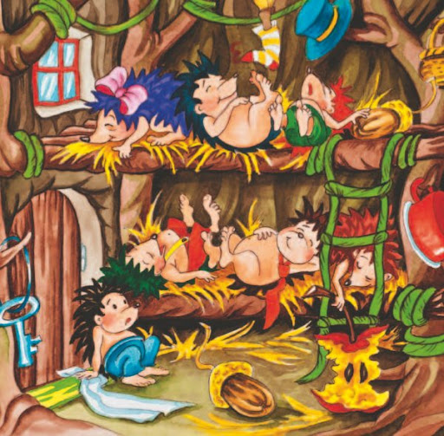
KVÍZ
https://wordwall.net/hu/resource/24606775/olvas%c3%a1s/k%c3%a9rd%c3%a9sek-a-s%c3%bcn-bal%c3%a1zs-c%c3%adm%c5%b1-mes%c3%a9vel-kapcsolatosan

Slide 8

https://www.youtube.com/watch?v=L8orb_rvDmo

Slide 9
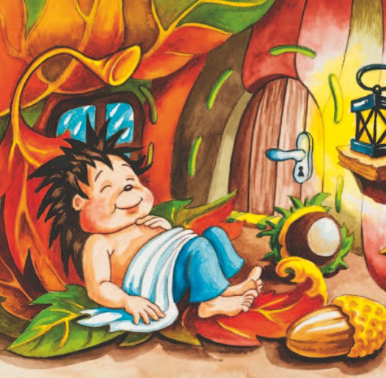
Ügyesek voltatok!

